Slide 1
10. DÖNEM 4006 – TÜBİTAK BİLİM FUARLARI DESTEKLEME PROGRAMI OKUL SORUMLULARI TOPLANTISI BURSA 2023

Slide 2
ÇAĞRI AMACI
Program ile 5-12. sınıf öğrencilerinin; • günlük hayatta karşılaşılan problemlere çözüm bulması, • bilimsel süreç ve yaşam becerilerini kazanması, • takım çalışması içerisinde proje hazırlama konusunda yeni ortam ve olanaklarla karşılaşması amaçlanmaktadır.
4006-TÜBİTAK Bilim Fuarları ile aşağıda belirtilen bilimsel araştırma gerçekleştirebilme ve mühendislik tasarım becerilerinin öğrencilere kazandırılması hedeflenmektedir.

Slide 3
4006-TÜBİTAK BİLİM FUARLARI AMAÇLARI
Öğrencilerin projeler yoluyla çeşitli bilimsel uygulamalar yaparak bilimin doğası ile ilgili aşağıda verilen unsurlara yönelik bilgi ve tecrübe kazanmaları önemlidir.
Bilimsel yöntem
Gözlem ve deney yoluyla elde edilen verilerden çıkarımda bulunma
Hipotez ve tahmin
Hayal gücü ve yaratıcılık
Bilimsel bilginin tarihsel gelişimi
Bilim ve sorgulama
Bilimsel düşünmenin çeşitliliği
Bilimsel bilginin kesin doğru olmayan/değişebilir doğası
Bilimsel bilginin öznelliği
Bilimsel bilginin gelişiminde iş birliği

Slide 4
21.YÜZYIL BECERİLERİ
Problem çözme
İletişim
İşbirliği
Yaratıcılık ve yenilik
Eleştirel düşünme
Karar verme
Bilgi, teknoloji ve medya okuryazarlığı
Sorumluluk
Liderlik
Üretkenlik
Esneklik ve uyum
Girişimcilik

Slide 5
GELECEĞİN MESLEKLERİNDEN BAZILARI
3-B Yazılım mühendisliği
Bireysel Mikrobiyom Yöneticisi
Biyoloji ve Gen Uzmanları
Dikey çiftçi
Drone Teknisyeni
İklim Analisti ve Hava Moderatörü
İnsan-Makine Hibrit Ortam Tasarımcısı- Yöneticisi
Kripto Dedektifi
Nano-medikalci
Yapay Organ İmalatçısı/Tasarımcısı
Robot Tamirciliği
Salgın Hastalık Güvenlikçisi
Siber Polis
Sürdürülebilir İş Modeli Uzmanları
Yapay Zekâ Uzmanı
Zaman Planlamacısı

Slide 6
ÇAĞRI TAKVİMİ
Fuar tarihleri 6 Ekim 2023 tarihine kadar yürütücüler tarafından değiştirilebilir.

Slide 7
BAŞVURU YAPABİLECEK KURUM VE KURULUŞLAR
Her kurum/kuruluştan sadece bir Bilim Fuarı başvurusu yapılabilir.
Bir kurum/kuruluş aynı çağrı döneminde sadece bir çağrıya (4006-A ya da 4006-B) başvurabilir. İki çağrıya aynı dönemde başvuruda bulunamaz.
Özel okulların başvuruları kabul edilmez.

Slide 8
KİMLER YÜRÜTÜCÜ OLABİLİR
Proje yürütücüsü kurum/kuruluşta kadrolu ve tam zamanlı görevli öğretmenler (sözleşmeli öğretmenler dâhil) proje yürütücüsü olabilir. Ücretli öğretmenler, kurum/kuruluş müdürü veya müdür yardımcıları proje yürütücüsü olamaz.
Başvuru yapılabilmesi için başvuru sahibinin (proje yürütücüsünün) Araştırmacı Bilgi Sistemi (ARBİS) kaydının bulunması gerekir. ARBİS kaydı bulunmayan başvuru sahiplerinin, http://arbis.tubitak.gov.tr adresinden kayıt olması gerekir. ARBİS kaydını tamamlayan başvuru sahibi başvurusunu (E-imza kullanmadan) http://bilimiz.tubitak.gov.tr adresi “Başvurular” sekmesinden yapabilir.
“Başvuru ve Sonuç Sistemi”ndeki başvuru aşamalarını takip ederek başvuruların onaylanması gereklidir. Onaylanmayan veya sonradan onayı kaldırılarak bırakılan başvurular dikkate alınmaz. Başvuru sistemi kapandıktan sonra herhangi bir değişiklik talebi kabul edilmez

Slide 9
BAŞVURU KOŞULLARI
Programa 4006-A ve 4006-B olarak iki çağrı şeklinde çıkılmıştır.
➢ 4006-A çağrısına, 2014 yılından itibaren bilim fuarı gerçekleştirmemiş veya en fazla 2 bilim fuarı gerçekleştirmiş kurum/kuruluşlar* başvurabilmektedir.
• 4006-A çağrısına başvurabilen kurum/kuruluşlar 4006-B çağrısına da başvurabilmektedir.**
➢ 4006-B çağrısına Tablo 3’te yer alan tüm kurum/kuruluşlar başvurabilmektedir.
• 2014 yılından itibaren 3 veya daha fazla bilim fuarı gerçekleştirmiş kurum/kuruluşlar sadece 4006-B çağrısına başvurabilmektedir.
Bir kurum/kuruluş aynı çağrı döneminde sadece bir çağrıya (4006-A ya da 4006-B) başvurabilir. İki çağrıya aynı dönemde başvuruda bulunamaz.

Slide 10
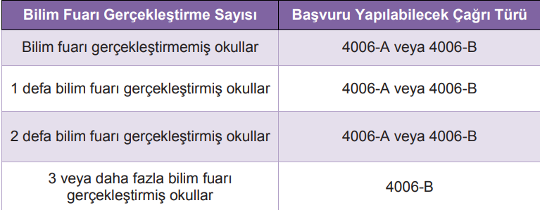
GERÇEKLEĢTİRİLEN BİLİM FUARI SAYISINA GÖRE BAŞVURU YAPILABİLECEK ÇAĞRI TÜRÜ TABLOSU

Slide 11
ORTAK PROJE
Aynı ilde yer alan iki kurum/kuruluşun programa birlikte başvuru yapmalarına imkân sağlanmakta ve bu şekilde yapılan başvurulara değerlendirme aşamasında +1 puan verilmektedir.
Ortak proje başvurusu yapan kurum/kuruluşlardan biri 3 veya daha fazla bilim fuarı gerçekleştirmiş ise ortak proje başvurusu 4006-B çağrısına yapılmalıdır.
İki kurum/kuruluşun ortak proje başvurusunda her bir alt projede iki okuldan da öğrencinin görev alma şartı bulunmaktadır.

Slide 12
ÇAĞRI ALANLARI
Programa 12 ana alan ve 23 yeni tematik konu eklenmiştir
4006-A çağrısı kapsamında gerçekleştirilen bilim fuarı tematik konulardan en az beş (5) tanesini içeren alt projelerden oluşur.
4006-B çağrısı kapsamında gerçekleştirilen bilim fuarı en fazla 3 farklı tematik konudan hazırlanacak alt projelerden oluşur. Seçilecek tematik konular ise toplamda en az 3 farklı ana alan ile ilişkilendirilmelidir.

Slide 13
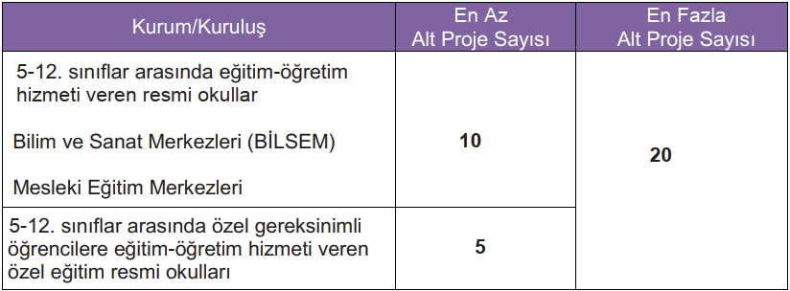
ALT PROJE SAYILARI
Kurum/kuruluşlar programa en fazla 20 alt proje ile başvuruda bulunabilmektedir.

Slide 14
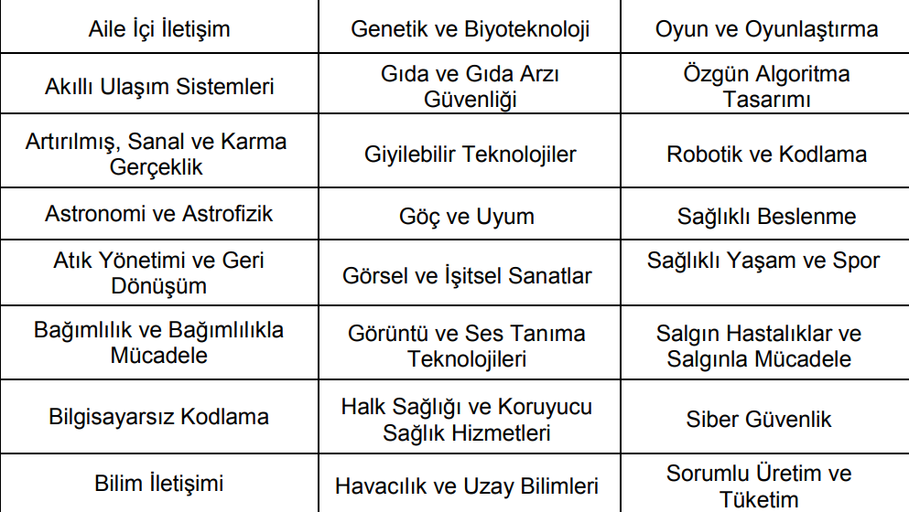
TEMATİK KONULAR

Slide 15
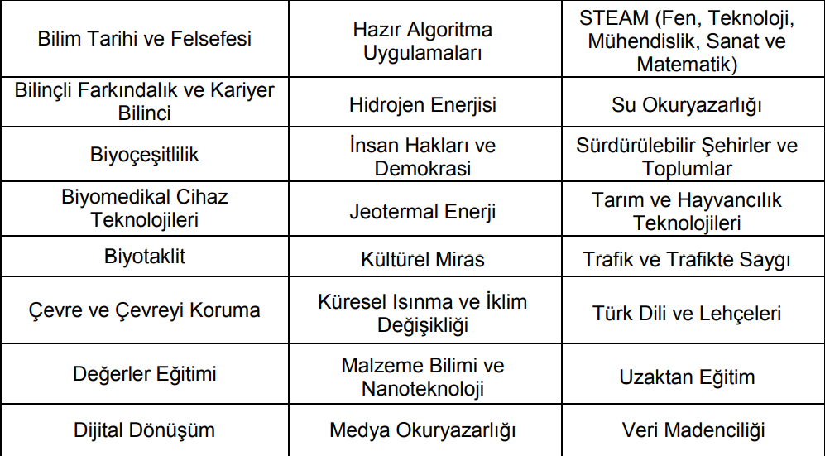
TEMATİK KONULAR

Slide 16
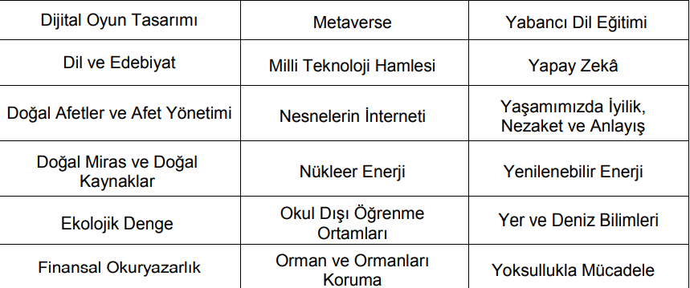
TEMATİK KONULAR

Slide 17
FUAR MADDİ DESTEK MİKTARI
4006 - A
Bilim fuarı hazırlık desteği
2.500 TL (KDV dâhil)
Sergilenecek her bir alt proje için 300 TL (KDV dâhil)
Maksimum 20 alt projesi kabul edilen bir proje yürütücüsüne toplam 8.500 TL (KDV dâhil) proje destek miktarı ödenir.
4006 – B
Bilim fuarı hazırlık desteği
3.300 TL (KDV dâhil)
Sergilenecek her bir alt proje için 390 TL (KDV dâhil)
Maksimum 20 alt projesi kabul edilen bir proje yürütücüsüne toplam 11.100TL (KDV dâhil) proje destek miktarı ödenir.
Sonuç raporunun kabulünden sonra proje yürütücülerine toplam destek miktarının %5’i kadar PTİ (Proje Teşvik İkramiyesi) ödenir.

Slide 18
GÖREV ALAN ÖĞRENCİ VE DANIŞMANLAR
Sergilenecek her bir alt projede en az 2 en fazla 8 öğrenci ve en fazla 4 danışman öğretmen görev alır. Ortak proje başvurusu yapmaları durumunda hazırlanacak her bir alt projede iki kurum/kuruluş öğrencilerinin de görev alması gerekir.
Bilim Fuarı genelinde yürütücü hariç en az 2 danışman öğretmenin görev alması gerekir.Ortak proje başvurusu yapmaları durumunda, Bilim fuarında her iki kurum/kuruluştan danışman öğretmenlerin görev alması gerekir.

Slide 19
Benzerlik oranının alt projenin özgünlüğünü olumsuz etkileyecek düzeyde olduğunun tespiti halinde başvuru (değerlendirmeye alınmaksızın) iade edilir.
ÖZGÜNLÜK BENZERLİK
Projenin içerik olarak daha önce ya da mevcut çağrı kapsamında sunulan başka bir alt proje önerisi ile benzer olma durumunun tespiti halinde TÜBİTAK Araştırma ve Yayın Etiği Kurulu Çalışma Esasları ve/veya TÜBİTAK Bilim ve Toplum Daire Başkanlığı Tarafından Yürütülecek Programlara İlişkin Yönetmeliğin 17. maddesine göre hareket edilir.

Slide 20
BAŞVURU YAPAMAYAN ALT PROJELER
Programın genel amaçları ile tamamen örtüşmeyip bilimsel bir yaklaşım içermeyen
Bilimsel etik ilkeler (başkalarının fikirlerini, yöntemlerini aynen kullanma gibi) dikkate alınmadan hazırlanan
İnsan ve hayvan sağlığı için risk ve tehlike içeren her türlü deney ve uygulamalar
Veri toplama aracı/araçları sisteme yüklenmemiş ve/veya bu veri toplama aracı/araçları için gerekli resmi veya etik kurul izinleri alınmamış

Slide 21
ALT PROJELER HAZIRLANIRKEN DİKKAT EDİLMESİ GEREKEN ETİK KURALLAR
Alt proje öğrenci tarafından yapılmalıdır.
Konu uzmanından gereğinden fazla yardım alınmamalıdır.
Kullanılan bilgi kaynakları, destek alınan kişi ve kurumlar, malzemeler belirtilmelidir.
Kendisine ait olmayan, sonuçlandırılmış ya da devam etmekte olan başka bir çalışma alt proje olarak sunulmamalıdır.
Alt projede başka kişilerin ifade, buluş veya düşünceleri kaynak gösterilmeksizin kendisine aitmiş gibi kullanılmamalıdır.

Slide 22
ALT PROJELER HAZIRLANIRKEN DİKKAT EDİLMESİ GEREKEN ETİK KURALLAR
Daha önce sunulan bir alt projenin içeriğini değiştirmeden başlık, başvuru alanı veya kelime değişimleriyle tekrar sunulmamalıdır.
Radyoaktif maddeler, tehlikeli deney setleri, toksik ve kanserojen vb. maddeler bu tür çalışmaların yapıldığı her türlü güvenlik önleminin alındığı ve ilgili uzman veya danışman tarafından rehberlik edilen ortamlarda kullanılabilir.
Alt projenin amaç, yöntem ve beklenen sonucunda kişileri ve okulları ortaya çıkaracak bilgi, fotoğraf ve video bulunmamalıdır.
İnsan ve canlı hayvan içeren alt projelerde etik kurallara uyulmalıdır.

Slide 23
İNSAN VE CANLI HAYVAN İÇEREN ALT PROJELERDE ETİK KURALLARA UYULMALIDIR
Hayvan deneyi içeren projeler yapmayı planlayan öğrenciler deneylerinde öncelikle, omurgalı hayvanlar kullanmak yerine, olası tüm diğer alternatifleri gözden geçirmelidir. Önerilen bazı alternatifler aşağıda verilmiştir:
Omurgasız hayvanlar (örneğin protozoa, daphnia, planaria, böcekler),
Zebra balığı ve kurbağa,
Bitkiler, mantarlar ve mayalar,
Hücre ve doku kültürleri,
Mikroorganizmalar,
Matematik veya bilgisayar modelleri.

Slide 24
ARAŞTIRMA BİR ANKET İÇERİYORSA DİKKAT EDİLMESİ GEREKEN ETİK KURALLAR
Araştırmada kullanılması planlanan anketi geliştiren kişilerden gerekli kullanım izinlerinin varsa telif haklarının alınması gereklidir.
Anketin uygulanacağı katılımcılara araştırma hakkında detaylı bilgi verilmeli ve istedikleri aşamada çalışmadan çıkabilecekleri açıkça belirtilmelidir. Katılımcıların gönüllü olarak araştırmaya katıldıklarına dair izin alınmalıdır.
Araştırma bir kurumda yapılacak ise kurumdan çalışma öncesinde gerekli izinler alınmalıdır.
Bilimsel çalışma 18 yaş altındaki öğrenciler ile ilgiliyse veli onay belgesi mutlaka alınmalıdır.
Gerçekleştirilecek çalışmaya katılması planlanan bireylerin, okul ya da kurum isimleri gizli tutulmalıdır.
Bilimsel çalışmada katılımcıların gizliliğine riayet edilmeli, veri ve bilgiler izin verildiği ölçüde kullanılmalı ve korunmalıdır.

Slide 25
SÖZLEŞMENİN İMZALANMASI
Proje yürütücüsünün başvuru sırasında beyan ettiği eposta adresine sözleşme linki gönderilir. Sözleşme; Proje Yürütücüsü, Proje Yürütücüsü Kurum/Kuruluş Müdürü ve İl/İlçe Milli Eğitim Müdürü tarafından e-imza ile imzalanır.
İki kurum/kuruluşun ortak proje başvurusu yapmaları durumunda Sözleşme; Proje Yürütücüsü, Proje Yürütücüsü Kurum/Kuruluş Müdürü, Katılımcı Kurum/Kuruluş Müdürü ve İl/İlçe Milli Eğitim Müdürü (okullar iki ilçedense iki ilçe müd.) tarafından e-imza ile imzalanır.

Slide 26
FUARIN YERİ VE ZAMANI
Projesi desteklenen kurum/kuruluşlar, belirtilen fuar döneminde en az iki (2), en fazla üç (3) tam gün eğitim-öğretim saatleri süresince Bilim Fuarını gerçekleştirmek zorundadır.
Tam gün eğitim-öğretim yapılan okullarda, bilim fuarının başlama saati en geç 10:00 olmalıdır.
İki kurum/kuruluşun ortak proje başvurusu yapmaları durumunda Bilim Fuarı, proje yürütücüsü kurum/kuruluşun yerleşkesinde ve 4006-A Bilim Fuarları Kılavuzu’nda belirtildiği şekilde gerçekleştirilir.

Slide 27
ALT PROJE BÖLÜMLERİ
Amaç , Yöntem ve Beklenen sonuç olmak üzere 3 bölümden oluşur.
Amaç, en az 20 en fazla 50 kelime
Yöntem en az 50 en fazla 150 kelime
Beklenen sonuç ise en az 50 en fazla 150 kelime

Slide 28
ALT PROJE TÜRLERİ
Araştırma Alt Projesi
Tasarım Alt Projesi
Öğrencilerin günlük hayatlarında karşılaştıkları bir problemi çözecek ya da bir işi daha iyi yapacak bir model / araç geliştirip test ettikleri alt projelerdir.
İnceleme Alt Projesi
Öğrencilerin merak ettikleri bir konuyla ilgili daha önceden üretilmiş olan bilgileri kapsamlı bir şekilde inceleyip konuya ilişkin genel bulgular ortaya koydukları alt projelerdir.
Öğrencilerin farklı alanlardaki problemlerin çözümüne yönelik hipotezler ortaya koyup test ettikleri ve elde ettikleri bulguları yorumladıkları alt projelerdir.

Slide 29
ARAŞTIRMA ALT PROJE BASAMAKLARI
1- Alt Proje Konusunu Belirleme
Alt proje öğrencilerin gözlemleri sonucunda günlük hayatlarında fark ettiği, ilgisini çeken ya da merak uyandıran bir konuyu belirlemeleri beklenmektedir.
2- Araştırma Yapma
Öğrencilerden alt proje konusunu ve bu kapsamda sorununu oluşturması beklenmektedir. Daha sonra öğrencilerin sorunu cevaplamak için konuyla ilgili mevcut bilgileri araştırmaya yönlendirilmeleri gerekmektedir.
3- Hipotez Kurma
Amaç, alt proje tamamlandığında elde edilmek istenen sonucun tanımlanmasıdır. Alt projelerin genelde tek bir amacı vardır. Amacı yazmak hipotezi kurmayı sağlar.
4- Deney ve Gözlem Zamanı
Öğrencilerin, hipotezi sınamak ve tahminlerinin doğru olup olmadığını anlamak için bir deney tasarlaması, gözlem ve analizler yapması gereklidir.
5- Veri Toplama, Değerlendirme ve Sonuç
Bu aşamada öğrenciler ne kadar çok veri elde ederse hipotezlerini destekleme veya çürütme yolunda o kadar başarılı olurlar.
6- Alt Proje Posteri Hazırlama
Bütün alt projenin özeti olan ve alt projenin yapılış aşamalarını anlatan bu poster, alt projenin başarılı olup olmadığının da göstergesidir.

Slide 30
TASARIM ALT PROJE BASAMAKLARI
Tasarım alt projeleriyle öğrenciler günlük hayatlarında karşılaştığı bir problemi çözebilecek ya da bir işi daha iyi yapacak bir model / araç geliştirebileceklerdir.
1- Problemi Belirleme
NE? Problem nedir veya neye ihtiyaç vardır? KİM? Kimin problemi veya kimin ihtiyacı var? NEDEN? Bu problemi çözmek neden önemli?
2- Problemi Araştırma
Mevcut veya olası ürünün kullanıcıları ve müşterileri kimlerdir?
Mevcut çözümler nedir?
3-Gereksinimleri Belirleme
Öğrenciler, gereksinimleri belirlemek için hedefledikleri tasarıma benzer mevcut çözümlerin temel özelliklerini analiz etmelilerdir.
4- Olası Çözümler Geliştirme
İyi bir tasarımcı birden fazla çözüm bulmaya çalışır.
5- En İyi Çözümü Seçme
Öğrenciler, buldukları çözüm alternatiflerinin tasarım gereksinimlerini karşılayıp karşılamadığını kontrol etmelilerdir.
6- Prototip Oluşturma/Yapılandırma
Prototip, son ürünün geliştirilmesinde önemli bir adımdır.
7- Çözümleri Test Etme ve Değerlendirme
Öğrencilerin alt proje başlangıcında belirlen problemin çözümü için geliştirdiği tasarımı test ederek değerlendirmelilerdir.
8- Sonuçları Raporlaştırma
Öğrencilerin alt projelerini tamamlamak için sonuçlarını paylaşmalılardır.

Slide 31
İNCELEME ALT PROJE BASAMAKLARI
İnceleme alt projeleriyle öğrencilerin merak ettiği bir konuyla ilgili daha önceden üretilmiş olan bilgileri kapsamlı bir şekilde araştırarak bir araya getirip genel bir değerlendirme yaparak, yeni araştırma önerileri geliştirmeleri beklenmektedir.
1- Araştırma Konusu / Sorusu Belirleme
Güneş sistemi nasıl olmuştur?
Yenilenebilir enerji kaynakları nelerdir?
Erozyonla mücadele için hangi önlemler alınmaktadır?
2- Anahtar Sözcükleri Belirleme
Öğrencilerin inceleme yapacağı konuya ilişkin temel kavramların neler olduğunu belirlenebilir.
3- Kaynak Taraması Yapma
Araştırılacak bilgiye hangi kaynaklardan ulaşılacağı belirlenir.
4- Kaynakları Senteazleme
Konu ile ilgili güncel çalışmalar ve tartışmalar derlenebilir.
5- Sunum
İnceleme alt projelerinde gerçekleştirilen çalışmalar ve kaynaklardan elde edilen bilgilerin sentezi rapor halinde yazılabilir.

Slide 32
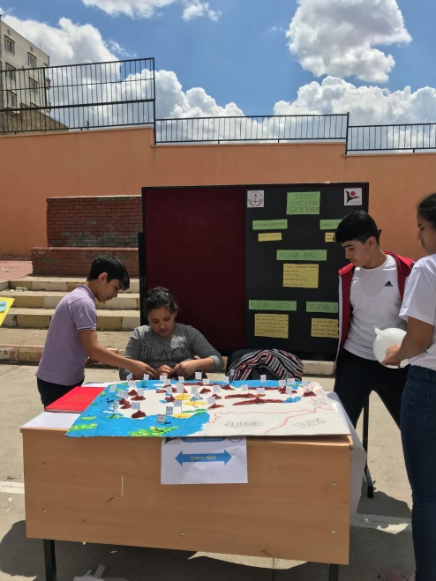
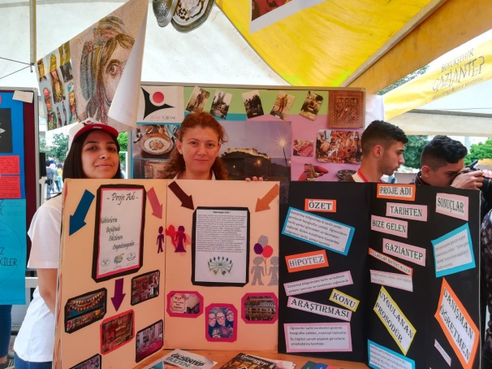
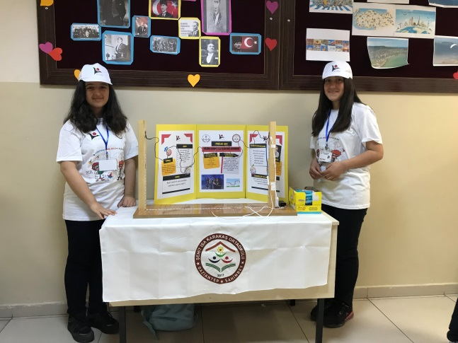
ÖRNEK ALT PROJELER
- Örnek Araştırma Alt Projesi
- Örnek İnceleme Alt Projesi
- Örnek Tasarım Alt Projesi

Slide 33
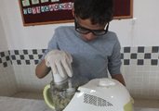
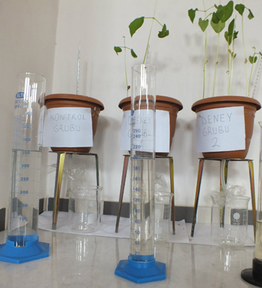
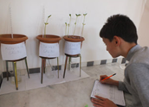
ARAŞTIRMA ALT PROJESİ– KONU BELİRLEME VE ARAŞTIRMA YAPMA
Ali, ailesiyle birlikte on günlük bir tatile gider.
Tatil dönüşü en çok sevdiği çiçeğinin susuzluktan kuruduğunu görür.
Yaşadığı yerdeki bitkilerin kuraklık problemi yüzünden hep benzer sonu yaşadıklarını bilen Ali bu duruma çok üzülür.
Bitkileri suladıklarında suyu bitki kökünde depolayacak bir şey olmasını çok ister.
Ali bu problemi çözdüğünde hem kendisi hem de toplumda bu sorunu yaşayan birçok kişinin sorunu çözülecektir.
Ali, internette bir araştırma yapar ve kurak bölgelerdeki bitkilerin uzun ömürlü olmalarını sağlayan ecosorb adında bir ürün olduğunu öğrenir. Fakat selüloz yapıda olan bu ürünün toprak yapısına zarar verebileceğini öğrenir.
Onun yerine nasıl bir madde kullanabileceğini düşünür ve selüloz yapıda olan atıkları toprağa karıştırarak bu problemi çözebileceğine karar verir. Bunun için de yumurta kolisi kullanmaya karar verir.

Slide 34
HİPOTEZ KURMA
Ali’nin Amacı Ali’nin Hipotezi
Yumurta kolisi kullanarak, piyasada su tutucu olarak bilinen Ecosorb (Türk Tozu) maddesine alternatif su tutucu madde üretmek.
Yumurta kolisinin su tutma özelliğinin yanı sıra bitki çimlenmesi ve büyümesine etkisi olup olmadığını araştırmak.
Yumurta kolisi tozu, toprağa verilen suyu bitki kökünün bulunduğu yüzeyde tutarak su tasarrufu sağlar.
Yumurta kolisinin su tutma özelliğinin yanı sıra bitki çimlenmesi ve büyümesinde etkisi vardır.

Slide 35
DENEY VE GÖZLEM ZAMANI
Ali’nin Kontrol Değişkeni
Saksılar
Ortam sıcaklığı
Su miktarı
Tohum büyüklükleri
Toplam toprak miktarı
Kontrol grubu saksısına 1000 g toprak
Deney grubu -1 saksına 955 g toprak, 45 g yumurta kolisi tozu
Deney grubu - 2 saksısına 910 g toprak 90 g yumurta kolisi tozu
Ali’nin Bağımsız Değişkenleri
Saksılara koyduğu yumurta kolisi tozu miktarı
Ali’nin Bağımlı Değişkeni
Saksıların tabanına sızan su miktarı
(Çimlenme süresi ve büyüme miktarı da bağımlı değişken olarak araştırmıştır)

Slide 36
DENEY VE GÖZLEM ZAMANI
1- Ali, yumurta kolilerini toplamış ve mutfak robotunda çekerek toz haline getirmiştir.
2- Üç adet özdeş saksı alarak tabanlarının ortasından delik açmış ve bu deliklere drenaj hortumları yerleştirmiştir.
3- Saksıların tabanına süzgeç kağıdı koyarak; Kontrol grubu saksısına 1000 g toprak, Deney grubu-1 saksına 955 g toprak, 45 g yumurta kolisi tozu Deney grubu- 2 saksısına 910 g toprak ve 90 g yumurta kolisi tozu eklemiştir.
4- Saksıların her birine aynı büyüklükte 10’ar adet fasulye tohumu ekmiştir.
5- Saksıların altına beherler koyarak beherlerin ağzını streç film ile kapatmıştır.
6- İlk gün saksılara 600 ml su eklemiş, daha sonra 1 hafta aralıklarla 3 hafta boyunca 100 ml su eklemiştir.
7- Çimlenmeler tamamlanıp bitki büyümeleri durmaya başladıktan sonra (3 haftanın sonunda) 1 hafta boyunca her gün saksılara 200 ml su eklemiş ve beherlerde biriken suların miktarlarını ölçmüştür (Suları dereceli silindirlere dökerek ölçümler yapmıştır).
8- Çimlenme sayıları, bitki boyları ve saksıların sıcaklıkları da düzenli aralıklarla kontrol ederek kaydetmiştir.

Slide 37
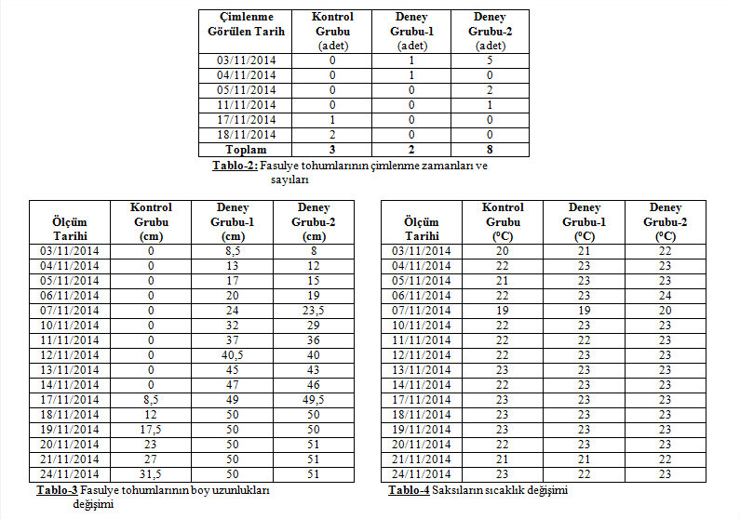
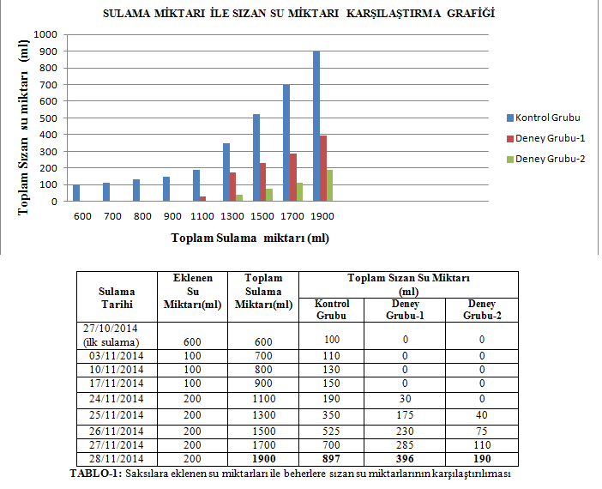
VERİ TOPLAMA, DEĞERLENDİRME VE SONUÇ
İlk sulamadan itibaren kontrol grubunun altına yerleştirilen beherde su birikmeye başlamıştır.
Deney grubu-1 ve deney grubu-2 de ilk sulamada su sızıntısı görülmemiş, suların sızma miktarları ile ilgili grafik ekte sunulmuştur.
İlk çimlenme tohum ekiminden 1 hafta sonra deney grubu-1 ve deney grubu- 2 de gözlemlenmiştir.
En son çimlenme ise kontrol grubunda gözlemlenmiştir.
Bitkilerin boyları ve sıcaklıkları da düzenli aralıklarla ölçülerek kaydedilmiştir.

Slide 38
VERİ TOPLAMA, DEĞERLENDİRME VE SONUÇ
Yapılan deney ve gözlemlerden elde edilen tablo ve grafiklerin değerlendirilmesi sonucunda selüloz yapıda bir madde olan yumurta kolisinin su tutma özelliğine sahip olduğu görülmüştür.
Yumurta kolisi tozu miktarı artırıldıkça tabana sızan su miktarı azalmıştır. Bu sonuca göre de toprağa karıştırılan miktarın artırılabileceği düşünülmektedir.
Evde bulunan saksılar için mutfak robotunda toz haline getirdiğimiz yumurta kolisi, patoz makinesi kullanılarak büyük tarlalarda da kullanılabilir.
Ayrıca belediyeler ve hayır kuruluşları veya çevre kuruluşlarının diktiği, sürekli sulama imkânının az olduğu alanlardaki ağaçlar için de faydalı olabilir.
Dikilen fidanların tabanına eklenirse, uzun süre suyu hapsederek bitkinin kökü güçleninceye kadar su ihtiyacı karşılanabilir.
Çimlenme ile ilgili olarak gözlemlerimize göre, kontrol grubundaki toprak ilk haftada kuraklaşmış ve çimlenme gecikmiştir. Sonuç olarak yumurta kolisi tozunun çimlenme süresine de etkisi vardır.
Bitki boylarının süreye bağlı gelişiminde herhangi bir farklılık görülmemiştir.
Kontrol grubu bitkilerinin son boylarının kısa olması çimlenmedeki gecikmeden kaynaklanmaktadır.

Slide 39
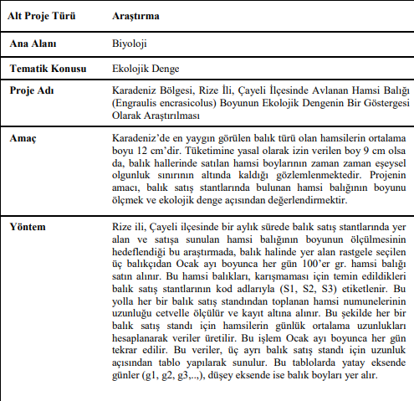
ARAŞTIRMA ALT PROJESİ ÖRNEĞİ

Slide 40
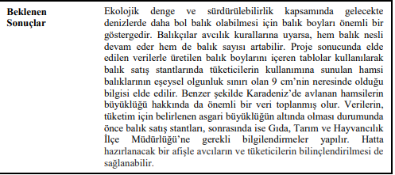
ARAŞTIRMA ALT PROJESİ ÖRNEĞİ

Slide 41
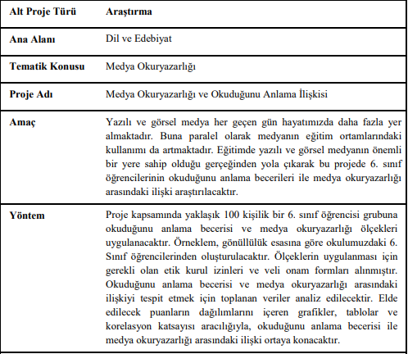
ARAŞTIRMA ALT PROJESİ ÖRNEĞİ

Slide 42
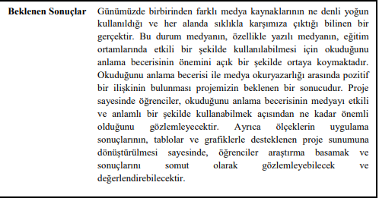
ARAŞTIRMA ALT PROJESİ ÖRNEĞİ

Slide 43
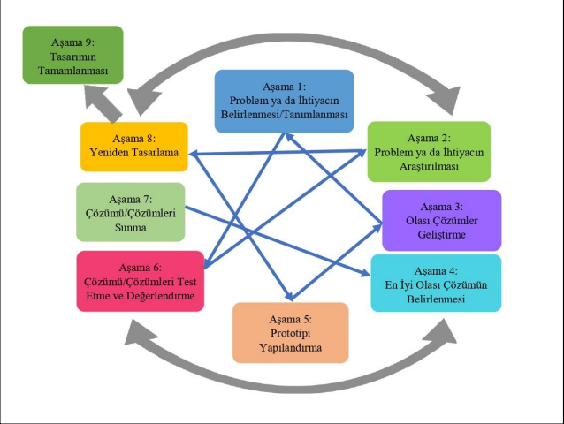
TASARIM ALT PROJESİ – PROBLEMİ BELİRLEME
Tasarım projelerinizi hazırlarken Şekil 1’de yer alan mühendislik tasarım döngüsünü takip edebilirsiniz.

Slide 44
TASARIM ALT PROJESİ – PROBLEMİ BELİRLEME
Emine’ nin annesi mutfak dolaplarının üst raflarına yerleştirdiği tencereyi almak için üzerine çıktığı sandalyeden düşmüş ve ayağını incitmişti.
Fen Bilimleri dersinde öğretmeni Pascal İlkesi’ ni anlatmıştı. Bu ilke kapalı kapta bulunan sıvılar, herhangi bir noktadan üzerlerine uygulanan basıncı kabın her noktasına iletme özelliğine sahip olduğunu anlatıyordu. Hidrolik fren sistemleri, itfaiye merdivenleri vb. alanlarda da kullanılan bu ilkeyi öğrenmek Emine’ye annesinin geçirdiğine benzer kazaların yaşanmasını önleyebilecek bir tasarım yapabileceği fikir verdi. “Pascal yaşasaydı mutlaka yapardı.” Diye düşündü. Pascal İlkesi ile çalışacak bir mutfak dolabı tasarlayıp, TÜBİTAK Bilim Fuarı’nda sunmaya karar verdi.
Problem nedir?
Evlerimizde kullandığımız mutfak dolaplarının yerden yüksekliği genellikle boy ortalamasının üzerindedir. Bu durum da üst rafların verimli kullanılmasını engellemekte ve kazalara sebep olabilmektedir.
Kimin Problemi?
Mutfakta vakit geçiren herkesin ihtiyacı vardır.
Bu problemi çözmek neden önemli?
Bu problemin çözülmesiyle birlikte hem mutfak dolaplarının üst rafları verimli kullanılacak hem de olası kazalar önlenecektir.

Slide 45
PROBLEMİ ARAŞTIRMA
Emine, Fen Bilimleri ders kitabı, internet ve çeşitli kitaplardan yararlanarak mutfak dolabı tasarlamak için yapılmış çalışmaları araştırdı.
Ürünün kullanıcıları kimlerdir?
Mutfakta vakit geçiren ve boy uzunluğu mutfak dolaplarının altında olan kişiler.
Mevcut çözümler nelerdir?
Emine, yaptığı araştırmalar doğrultusunda bu konuda mevcut herhangi bir çözüm olmadığını belirlemiştir.

Slide 46
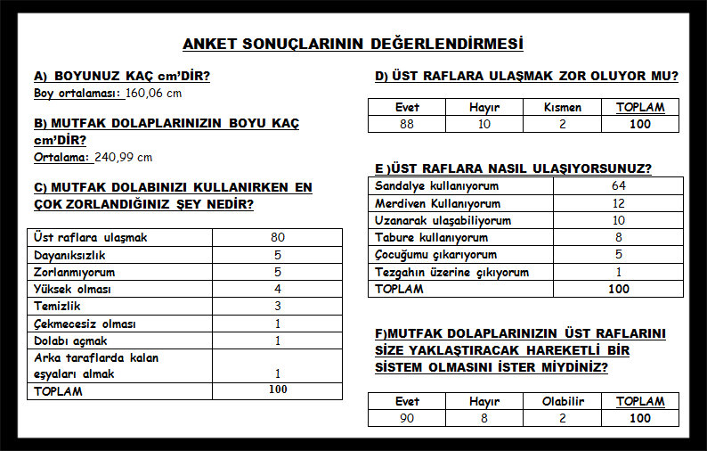
GEREKSİNİMLERİ BELİRLEME
Emine, gereksinimleri belirlemek amacıyla araştırma verilerini kullanarak tasarımını yapmayı planladığı mutfak dolabının gerçek bir ihtiyaç olup olmadığını belirlemek için bir anket hazırlamıştır.

Slide 47
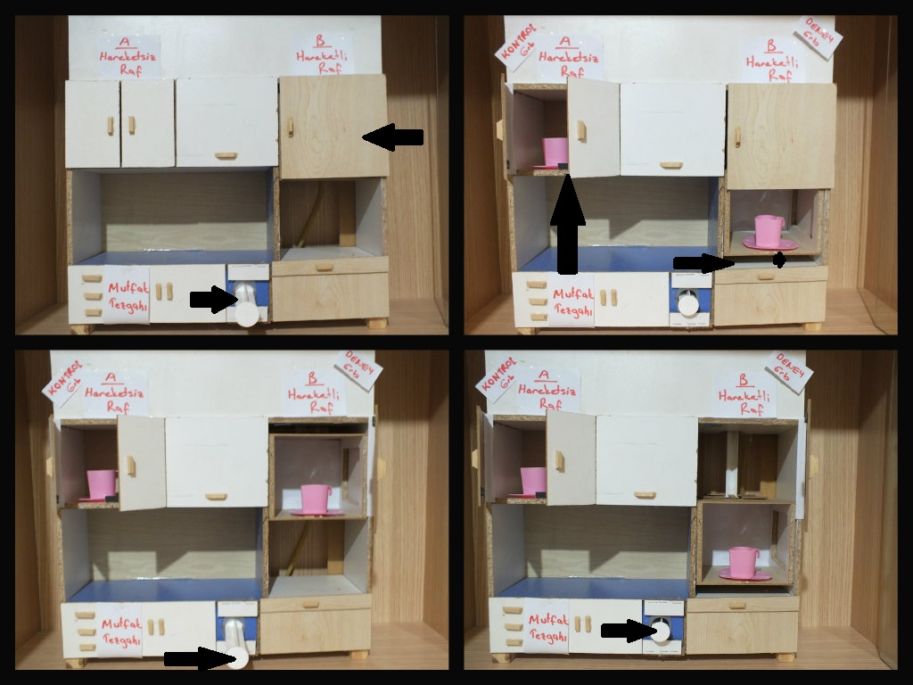
OLASI ÇÖZÜMLER GELİŞTİRME, EN İYİ ÇÖZÜMÜ SEÇME
Emine, çözüm için belirlediği alternatifler içerisinden en iyi çözümü belirleyerek hidrolik bir sistem sayesinde raflarıyla birlikte hareket eden bir mutfak dolabı tasarlamaya karar verdi.
Çözümü test etmek amacıyla hareketli olan ve olmayan iki bölüme sahip mutfak dolabı modelinin önüne aynı boyutlarda oyuncak bebekler ve raflara oyuncak yemek tabakları yerleştirdi.
Hareketli bölümdeki rafların bebeğin bel hizasına kadar indiği fakat hareketsiz bölümdeki kapların bebeğin boy hizasından oldukça yüksek olduğunu gördü ve hareketli mutfak dolabının faydalı bir model olduğuna karar verdi.

Slide 48
PROTOTİP OLUŞTURMA
Emine, maliyet, dayanıklılık, estetik gibi tasarım için önemli olan kriterleri dikkate alarak tasarımını öncelikle kağıt üzerinde çizdi.
Karton kutulardan yaptığı model maket üzerinde denedi.
Maketi bir marangoza götürerek ahşap bir prototip yapılmasını sağladı.
Marangozun yaptığı mutfak dolabı modeline enjektörler ile oluşturduğu hidrolik sistemi yerleştirdi ve hareketli bir rafa sahip mutfak dolabı prototipi elde etti.

Slide 49
ÇÖZÜMLERİ TEST ETME VE DEĞERLENDİRME, SONUÇLARI RAPORLAŞTIRMA
Çözümleri Test Etme ve Değerlendirme
Emine,
Çözümü test etmek amacıyla hareketli olan ve olmayan iki bölüme sahip mutfak dolabı modelinin önüne aynı boyutlarda oyuncak bebekler ve raflara oyuncak yemek tabakları yerleştirdi.
Hareketli bölümdeki rafların bebeğin bel hizasına kadar indiği fakat hareketsiz bölümdeki kapların bebeğin boy hizasından oldukça yüksek olduğunu gördü ve hareketli mutfak dolabının faydalı bir model olduğuna karar verdi.
Sonuçları Raporlaştırma
Emine modelini tamamladıktan sonra süreç içinde yaptığı çalışmalar doğrultusunda bir rapor hazırlamıştır.

Slide 50
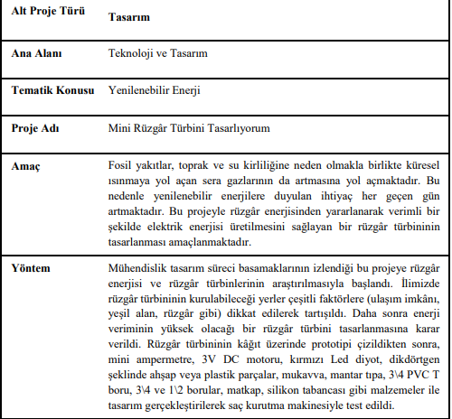
TASARIM ALT PROJESİ ÖRNEĞİ

Slide 51
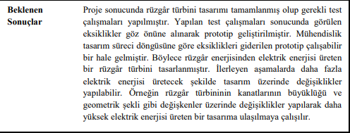
TASARIM ALT PROJESİ ÖRNEĞİ

Slide 52
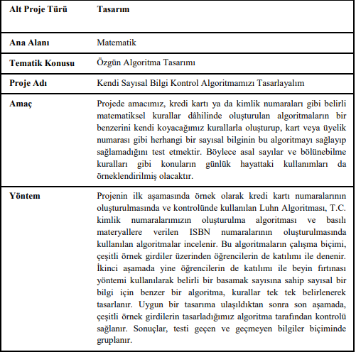
TASARIM ALT PROJESİ ÖRNEĞİ

Slide 53
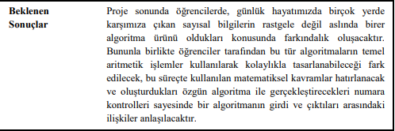
TASARIM ALT PROJESİ ÖRNEĞİ

Slide 54
İNCELEME ALT PROJESİ – ARAŞTIRMA KONUSU / SORUSU BELİRLEME
Fatih, Sosyal Bilgiler dersinde Türklerin savaş sanatları konusu işlenirken binlerce yıl boyunca insanların kendilerini koruyabilmeleri için farklı çeşitlerde dövüşler yapıldığını öğrenir. Bu dövüşlerin savaş alanlarında toplumu korumak, ulusu korumak amaçlı kullanıldığını, çok daha sonraları ise spor olarak sanatsal alanda dövüş yapılmaya devam edildiğini fark eder.
Ders esnasında Fatih’in öğretmeni savaş sanatlarının ülke için öneminden bahsetmiştir.
Fatih bu düşüncelerden yola çıkarak Eski Türk dövüş sanatlarını araştırmayı ve bu araştırma ve incelemelerini 4006-TÜBİTAK Bilim Fuarı projesine dönüştürmek ister. Bu amaçtan yola çıkarak projede aşağıdaki aşamaları incelemeye karar verir:
Türklere ait dövüş sanatlarını araştırmak,
Osmanlı dövüş sanatlarını tanıtmak ve gün yüzüne çıkarmak

Slide 55
ANAHTAR SÖZCÜKLERİ BELİRLEME
Fatih proje çalışmasını belirtilen anahtar kavramlar üzerinde şekillendirmiştir:
Dövüş Sanatı
Savaşçı Kimliği
Türklerde Dövüş Sanatları
Türklerde Savaş Stratejileri

Slide 56
KAYNAK TARAMASI YAPMA, KAYNAKLARI SENTEZLEME
Fatih belirlediği anahtar sözcükler doğrultusunda basılı veya çevrimiçi kaynaklardan genel bir kaynak taraması gerçekleştirerek konu ile ilgili daha önce yapılmış olan çalışmaları gözden geçirmiştir.
Ayrıca konu ile ilgili bulunduğu ildeki il spor müdürlüğü, gençlik merkezlerini de ziyaret ederek oradaki kaynakları taramış, yetkililer ile görüşmeler yaparak bilgi toplamıştır.
Fatih yapmış olduğu kaynak taraması sonucunda konusuyla ilgili farklı yollardan elde ettiği bilgileri birbiriyle karşılaştırarak sentezlemiştir.
Projesi ile ilgili bilgileri sentezlerken araştırma sürecince kazandığı bilgiler doğrultusunda araştırma sonucunu kendi yorumları ile zenginleştirmiştir.

Slide 57
SUNUM
Fatih, yapmış olduğu incelemelerden elde ettiği bilgileri sentezleyip bilim fuarında sergileyebilmek için poster haline dönüştürmüştür.
Posterinde yapmış olduğu araştırmanın tüm aşamalarını, faydalandığı kaynakları belirtmiştir.
Dövüş sanatlarından görsellerle posterini zenginleştirmiştir.

Slide 58
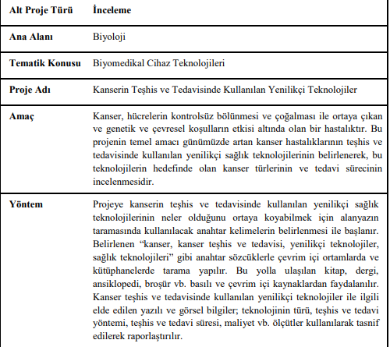
İNCELEME ALT PROJESİ ÖRNEĞİ

Slide 59
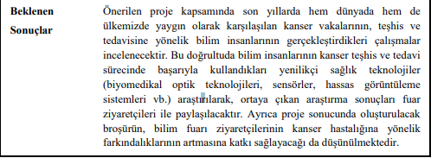
İNCELEME ALT PROJESİ ÖRNEĞİ

Slide 60
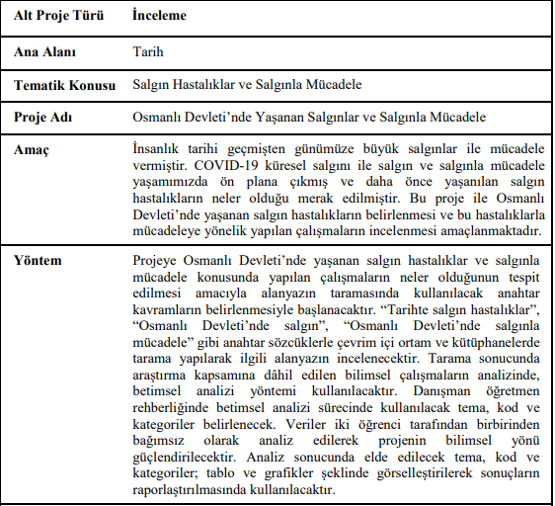
İNCELEME ALT PROJESİ ÖRNEĞİ

Slide 61
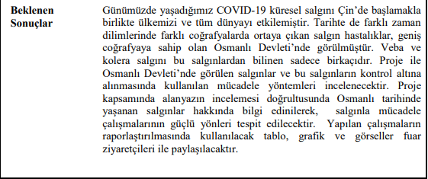
İNCELEME ALT PROJESİ ÖRNEĞİ

Slide 62
DEĞERLENDİRME, İZLEME VE SONUÇLANDIRMA
Her bir alt proje, alanlarında uzman olan en az iki (2) dış danışman tarafından alt projenin amaç, yöntem, beklenen sonucu, bilimsel dili ve programın genel amaçları ile uyumluluk kriterlerine göre çevrimiçi sistem üzerinden bilimsel olarak değerlendirilir ve dış danışman puanlarının aritmetik ortalaması alınır
Bilimsel değerlendirme sonucuna göre en az alt proje sayısını sağlayan kurum/kuruluşun alt proje puanlarının aritmetik ortalaması, Bilim Fuarının Değerlendirme Puanı olarak alınır. En az alt proje sayısını sağlamayan proje başvurusu reddedilir. Ret gerekçeleri başvuru sahiplerine http://bilimiz.tubitak.gov.tr adresi üzerinden iletilir.
Bilimsel değerlendirmede sergilenmesi uygun bulunmayan alt projelerin desteklenen Bilim Fuarında sergilenmesi yasaktır. Sergilenmesi durumunda izleyici raporuyla TÜBİTAK’a bildirilir.
Desteklenmesine karar verilen kurum/kuruluşların sözleşmelerinin elektronik ortamda imzalanabilmesi için proje yürütücüsünün başvuru sırasında beyan ettiği e-posta adresine sözleşme linki gönderilir. Sözleşme; proje yürütücüsü, kurum/kuruluş müdürü ve İl/İlçe Milli Eğitim Müdürü (üç imza) tarafından E-imza ile imzalanır. Sözleşmesi imzalanan Bilim Fuarı yürütücüsünün hesabına sergilenmesi uygun bulunan alt proje sayısına göre belirlenen miktarda destek tutarı aktarılır.

Slide 63
DEĞERLENDİRME, İZLEME VE SONUÇLANDIRMA
Sergilenecek her bir alt projede en az 2 en fazla 8 öğrenci ve en fazla 4 danışman öğretmen görev alır. Ayrıca Bilim Fuarı genelinde yürütücü hariç en az 2 danışman öğretmenin görev alması gerekir. Alt projelere katılan tüm öğrencilerin Bilim Fuarı ve Bilim Fuarları Festivali’nde hazırladıkları alt projelere hâkim olmaları, sunum yeteneklerini ve özgüvenlerini geliştirmeleri amaçlanır.
Projesi desteklenen kurum/kuruluşlar, belirtilen fuar döneminde en az iki (2), en fazla üç (3) tam gün eğitim-öğretim saatleri süresince Bilim Fuarını gerçekleştirmek zorundadır. Tam gün eğitim-öğretim yapılan okullarda, bilim fuarının başlama saati en geç 10:00 olmalıdır. İki kurum/kuruluşun ortak proje başvurusu yapmaları durumunda Bilim Fuarı, proje yürütücüsü kurum/kuruluşun yerleşkesinde ve 4006-A Bilim Fuarları Kılavuzu’nda belirtildiği şekilde gerçekleştirilir
Proje başvurusunda belirtilen hedeflere ulaşılıp ulaşılmadığı izleyiciler tarafından yerinde kontrol edilir.
Proje yürütücüsü, TÜBİTAK’ın belirlediği süre içerisinde, http://bilimiz.tubitak.gov.tr adresinden giriş yapıp, Başvuru ve Sonuç Sistemi’nde Sonuç Aşamalarını takip ederek Fuar Sonuç Bilgileri’ni girmelidir.

Slide 64
Bilim Fuarlarının Değerlendirilmesi
Puan Değeri | Seviye Açıklaması
5 | Projenin amacı açık, anlamlı, uygulanabilir ve etiktir. Projenin yöntemi bilimsel veri elde etmeye yönelik açık, anlaşılabilir ve izlenebilir adımlardan oluşmuştur. Projenin beklenen sonuçları ortaya konmuştur. Projede bilimsel dil kullanılmıştır. Proje, çağrı metninde belirtilen bilim fuarlarının genel amaçları ile örtüşmektedir.
4 | Projenin amacı büyük ölçüde açık, anlamlı, uygulanabilir ve etiktir. Projenin yöntemi bilimsel veri elde etmeye yönelik büyük ölçüde açık, anlaşılabilir ve izlenebilir adımlardan oluşmaktadır. Projenin beklenen sonuçları büyük ölçüde ortaya konmuştur. Projede büyük ölçüde bilimsel dil kullanılmıştır. Proje, çağrı metninde belirtilen bilim fuarlarının genel amaçları ile büyük ölçüde örtüşmektedir.
3 | Projenin amacı kısmen açık, anlamlı, uygulanabilir ve etiktir. Projenin yöntemi bilimsel veri elde etmeye yönelik kısmen açık, anlaşılabilir ve izlenebilir adımlardan oluşmaktadır. Projenin beklenen sonuçları kısmen ortaya konmuştur. Projede kısmen bilimsel dil kullanılmıştır. Proje, çağrı metninde belirtilen bilim fuarlarının genel amaçları ile kısmen örtüşmektedir.
2 | Projenin amacı yeterince açık, anlamlı, uygulanabilir ve etik değildir. Projenin yöntemi bilimsel veri elde etmeye yönelik yeterince açık, anlaşılabilir ve izlenebilir adımlardan oluşmamaktadır. Projenin beklenen sonuçları yeterince ortaya konmamıştır. Projede yeterince bilimsel dil kullanılmamıştır. Proje, çağrı metninde belirtilen bilim fuarlarının genel amaçları ile yeterince örtüşmemektedir.
1 | Projenin amacı açık, anlamlı, uygulanabilir ve etik değildir. Projenin yöntemi bilimsel veri elde etmeye yönelik açık, anlaşılabilir ve izlenebilir adımlardan oluşmamaktadır. Projenin beklenen sonuçları ortaya konmamıştır. Projede bilimsel dil kullanılmamıştır. Proje, çağrı metninde belirtilen bilim fuarlarının genel amaçları ile örtüşmemektedir.

Slide 65
TEŞEKKÜRLER
ŞÜKRÜ BAYRAM
BURSA İL MİLLİ EĞİTİM MÜDÜRLÜĞÜ
AR-GE BİRİMİ
sukrubayram41@gmail.com
BİLİM VE TOPLUM PROGRAMLARI MÜDÜRLÜĞÜ
http://bilimiz.tubitak.gov.tr
bt4006@tubitak.gov.tr

